Slide 1
FANDAGI YANGILIKLAR,
FANNI O’QITISHNING DOLZARB MASALALARI
Xalqaro baholash dasturlari (PISA va TIMSS) mazmun-mohiyati. PISA-o‘quvchilarning funksional savodxonlik xalqaro baholash tadqiqotlari.
Samarqand viloyati PYMO’MM o‘qituvchisi
Yunusova Navbahor Ahmadjonovna

Slide 2
Tabiiy fanlar bo‘yicha savodxonlik deganda shaxsning,
tabiiy fanlar bilan bog‘liq muammolarni
hal qila olishi
tabiiy fanlarga oid g‘oyalarni bilishi
faol fuqarolik pozitsiyasini egallashi
tushuniladi
Notes:
2

Slide 3

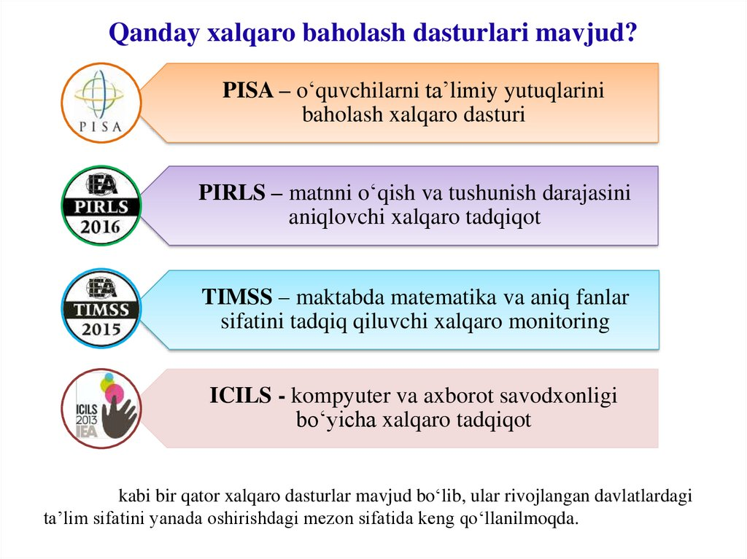


Slide 4
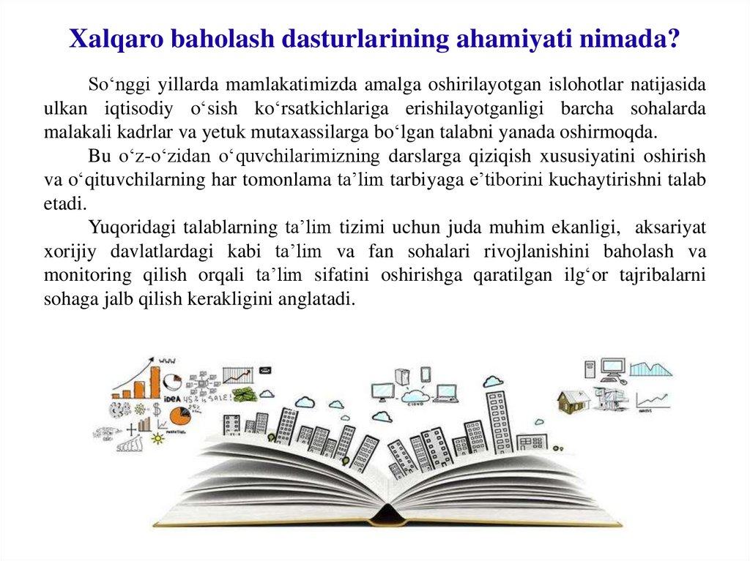

Slide 5
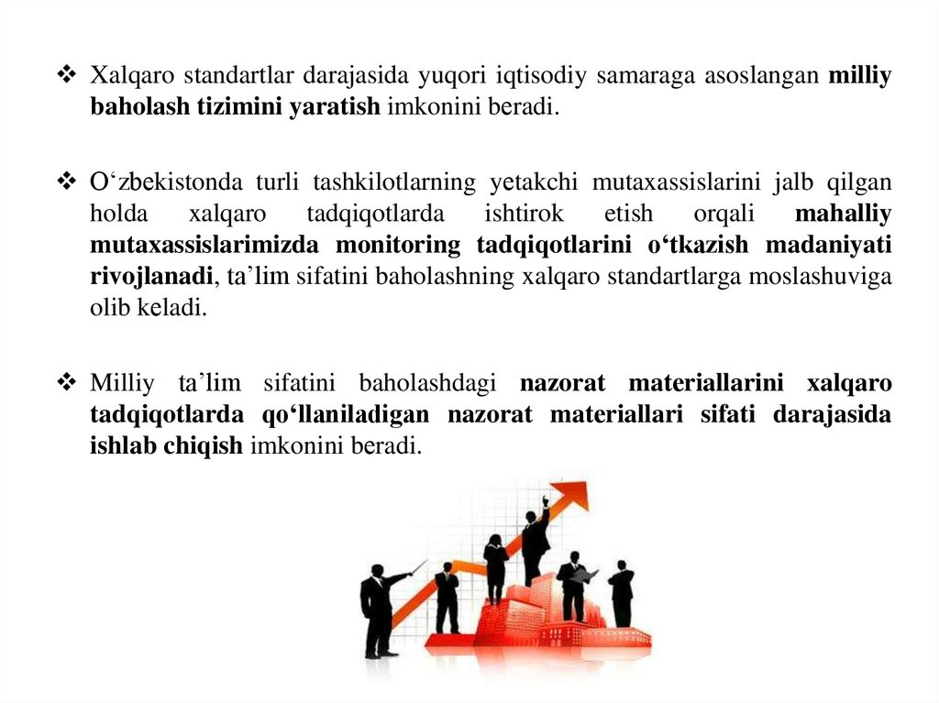

Slide 6
PISA tadqiqotlarida
Bir necha xil sinov usulidan foydalaniladi:
Bir javobli testlar;
Bir nechta javobli testlar;
Qisqa yoki batafsil javob yoziladigan savollar;
Biror muammoning yechimi boʻyicha oʻquvchi fikri (odatda bunday savollarda tekshiruvchida umumiy javoblar boʻladi, oʻquvchi javobi test tuzivchi javobiga aynan mos kelishi talab qilinmaydi, oʻquvchi ijodkorligi qoʻllab quvvatlanadi).
Bundan tashqari testlar bilan bir vaqtda oʻquvchilardan anketalar ham olish nazarda tutilgan.

Slide 7

XXI ASR KO‘NIKMALARI
Murakkab masalalarni hal qila olish kо‘nikmalari
Fundamental bilimlar
Shaxsiy fazilatlar
О‘quvchilar egallagan kо‘nikmalarini kundalik turmushda, hayotiy vaziyatlarda qay tarzda qо‘llaydilar
Qiziquvchanlik Tashabbuskorlik Maqsad sari intilish Moslashuvchanlik Liderlik Хabardorlik
Tanqidiy fikrlash Kreativlik Muloqot Hamkorlik

Slide 8
TIMSS xalqaro tadqiqotlari
PISA va TIMSS
TIMSS (Trends in Mathematics and Science Study)
Matematika va tabiiy fanlarni o’qitish bo’yicha xalqaro an’analar deb nomlangan tadqiqotlar har 4 yilda o’tkaziladi.4- va 8-sinf o’quvchilarining o’quv jarayonidagi yutuqlarini baholaydi.
PISA va TIMSS dasturlarining asosiy farqi turli yosh va sinflar toifasida o’tkazilishidir. PISA 15 yoshli o’quvchilarning bilimlarini baholashga qaratilgan bo’lsa, TIMSS muayyan yoshdagi o’quvchilarning emas,4- va 8- sinf o’quvchilarining bilim va ko’nikmalarini baholaydi. TIMSS baholashlari o’quv dasturlariga asoslangan bo’lsa, PISA o’quvchilar egallagan bilim va ko’nikmalarini real muammolarni hal qila olishlarini baholashga qaratiladi.TIMSS aynan maktab bilimlarini o’zlashtirish darajalarini baholasa, PISA bilim va ko’nikmalarni maktabda,uyda va jamoatchilik orasida qo’llay olish darajalariga alohida e’tibor qaratadi.

Slide 9
Xalqaro tadqiqotlarga tayyorgarlikni amalga oshirishda qanday tamoyillarga asoslanadi
Biz, alohida fanlar:
FIZIKA
BIOLOGIYA
КIMYO
GEOGRAFIYA
bо‘yicha mutaxassis ekanligimizni ma’lum muddatga “unutamiz”. Biz umumiy vazifamiz bо‘lgan о‘quvchilarning tabiiy fanlar bо‘yicha savodxonligini shakllantirish ustida ishlaymiz.

Slide 10
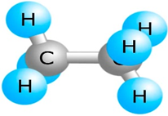
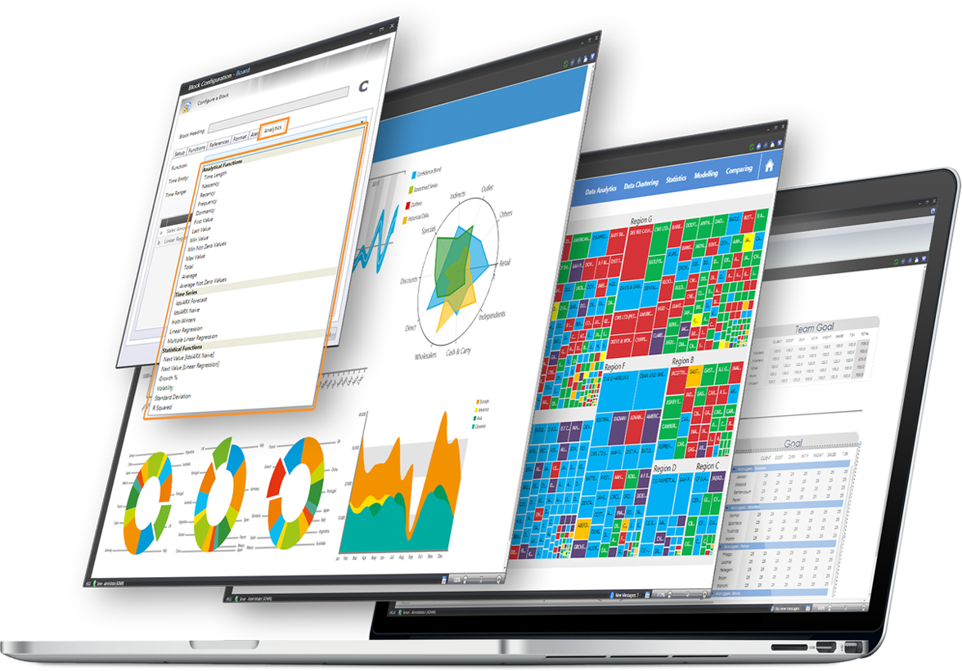

TABIIY FANLAR BO‘YICHA SAVODXONLIK KOMPETENSIYALARI
Hodisalarni ilmiy
jihatdan tushuntirish
01
Ilmiy tadqiqotlarni loyihalash va baholash
02
Ma'lumotlar va dalillarni ilmiy talqin qilish
03

Slide 11
05
ilmiy bilishning jamiyat uchun amaliy ahamiyatini tushuntirish
Hodisalarni ilmiy jihatdan tushuntirish kompetensiyasida
quyidagi qobiliyatlar namoyish etiladi
04
03
izohlovchi farazlarni taklif etish
02
tegishli bashorat (prognoz)lar qilish va asoslash
- texnologiyalar, tabiiy hodisa - jarayonlarning izohlarini bilish, taklif qilish va baholashdan iborat
01
izohlovchi modellar va tasvirlarni anglash, yaratish va ulardan foydalanish
tabiiy yo‘nalishdagi fanlardan tegishli bilimlarni yodga olish va ulardan foydalanish

Slide 12
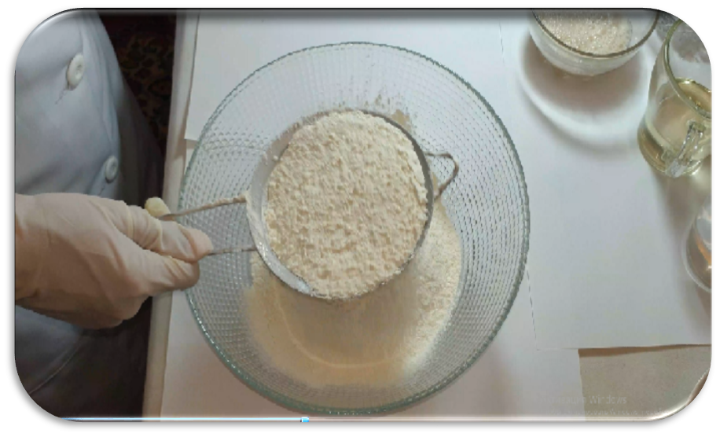
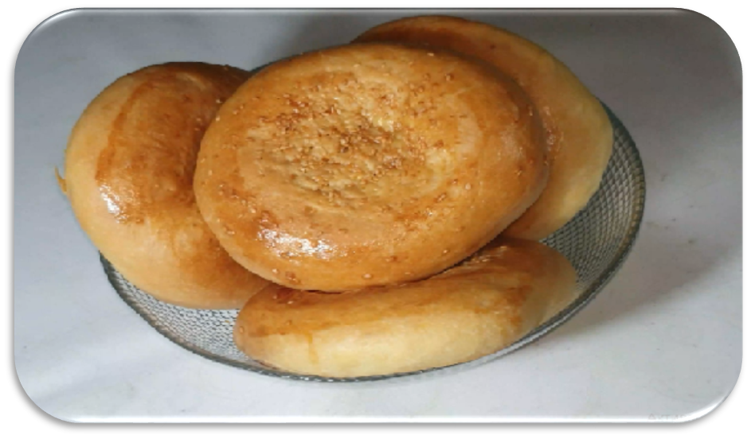
NON UCHUN XAMIR
Novvoy osh tuzi, un, suv va achitqilarni idishga solib, ularni aralshtirdi va xamir qordi. Shundan so‘ng xamirda achish jarayoni sodir bo‘lishi uchun bir necha soatga olib qo‘yildi. Achish jarayonida xamirda kimyoviy jarayonlar kechadi: achitqilar (bir hujayrali zamburug‘lar) un tarkibidagi kraxmalni glukozaga, uni spirt va karbonat angidridgacha parchalaydi.

Slide 13
NON UCHUN XAMIR
Savol: Achish jarayonida xamir ko‘tariladi (hajmi ortadi). Nima sababdan xamir ko‘tariladi?
Xamir ko‘tariladi, chunki gazga aylanadigan spirt hosil bo‘ladi
Xamir ko‘tariladi, chunki bir hujayrali zamburug‘lar ko‘payadi
Xamir ko‘tariladi, chunku karbonat angidrid gazi hosil bo‘ladi
Xamir ko‘tariladi, chunki achish jarayonida suv bug‘ga aylanadi

Slide 14

NON UCHUN XAMIR
Kontekst:
Shaxsiy/ ilmiy fan va
texnologiyalar
Kompetensiya:
Hodisalarni ilmiy
jihatdan tushunish
Ilmiy bilish turi:
Fizik sistemalar
Kognitiv daraja:
O‘rta
Savol shakli:
Javob tanlash

Slide 15
NON UCHUN XAMIR
Xamirdagi achitqilar un tarkibidagi kraxmalni spirt va karbonat angidridga aylantiradi. Spirt va karbonat angidrid tarkibidagi uglerod atomlari qayerdan keldi?
Quydagi jadvaldan savolga mos javobni aylanaga oling
Uglerod atomlarining qayerdan kelishiga to‘g‘ri izoh berilganmi | Ha/yo‘q
Uglerod atomlari shakardan o‘tadi | Ha/yo‘q
Uglerod atomlari tuz molekulalarining tarkibiga kiradi | Ha/yo‘q
Uglerod atomlari suvdan o‘tadi | Ha/yo‘q

Slide 16
NON UCHUN XAMIR
Kontekst:
Shaxsiy/ ilmiy fan va
texnologiyalar
Kompetensiya:
Hodisalarni ilmiy
jihatdan tushunish
Ilmiy bilish turi:
Fizik sistemalar
Kognitiv daraja:
O‘rta
Savol shakli:
Keng qamrovli
javobini tanlash

Slide 17
NON UCHUN XAMIR
Novvoy oshgan xamirdan non yasab tandirga yopganda hosil bo‘lgan bug‘ va gaz pufakchalari kengayadi. Nima sababdan bug‘ va gaz qizdirilganda kengayadi?
- Ularning molekulalari kattalashadi
- Ularning molekulalari tezroq harakatlanadi
- Ularning molekulalar soni ortadi
Ularning molekulalari kamroq to‘qnashadi
Mazkur topshiriqni bajarishda fizika fanidan moddalarning issiqlikdan kengayishiga oid bilimlarni yodga olish kerak bo‘ladi: gazsimon moddalar qizdirilganda molekulalar harakati tezlashadi, molekulalar orasidagi masofa ortadi.

Slide 18
NON UCHUN XAMIR
Kontekst:
Shaxsiy/ ilmiy fan va
texnologiyalar
Kompetensiya:
Hodisalarni ilmiy
jihatdan tushunish
Ilmiy bilish turi:
Fizik sistemalar
Kognitiv daraja:
O‘rta
Savol shakli:
Javob tanlash

Slide 19
E’TIBORINGIZ UCHUN RAHMAT

